Slide 1

MEMORIAS PARA DISPOSITIVOS MOVILES
MARZEIN BISCUNDA QUINTANA

Slide 2

TYPES OF INSTALLED MEMORY
Flash ROM Interna
Contiene el código del sistema operativo
Diversos tamaños
El S.O. no ocupa toda la memoria
Espacio disponible para el usuario
S.O.
ESPACIO DISPONIBLE

Slide 3
TYPES OF INSTALLED MEMORY
SDRAM
ALMACENAMIENTO
EJECUCION
Similar a la de los PCs.
Siempre alimentada.
Tamaño variado: 8, 32, 64, 128 MB
Se usa como almacenamiento temporal y como memoria . de trabajo.
En PocketPC es posible modificar los valores asignados . para cada una de las partes.
Un reinicio software elimina los datos almacenados en la . parte de ejecución. El almacenamiento se elimina después . de un reinicio hardware.

Slide 4

TYPES OF INSTALLED MEMORY
Flash ROM externa
Son el equivalente del disco duro.
Se utiliza en forma de “tarjetas” y son extraíbles en “caliente”.
Su uso es únicamente para almacenamiento de datos.
Capacidad grande: 32MB, 64MB, 128MB, 256MB,
512MB, 1GB, 2GB, 4GB, 8GB.

Slide 5

Tecnología de memorias Flash ROM
Las memorias Flash ROM son de dos tipos: NAND ó
NOR.
Diferencias
 | NAND | NOR
Ventajas | Escrituras rápidas Borrado rápido Tamaño de bloque pequeño | Acceso aleatorio rápido Escrituras aleatorias por . byte
Desventajas | Acceso aleatorio lento Imposible escribir bytes | Escrituras lentas Borrado lento
Aplicaciones | Sustitución discos duros Memoria disp. Móviles PDA, cámaras digitales | Sustitución de EPROM convencional Memoria de control (BIOS, etc)

Slide 6
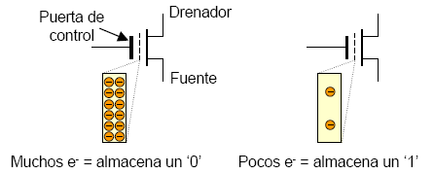
Tecnología de memorias Flash ROM
Las celdas de memoria Flash ROM están compuestas por un
. transistor de puerta flotante.
La ausencia o presencia de carga determina si hay un 1 ó un 0
. Almacenado.

Slide 7
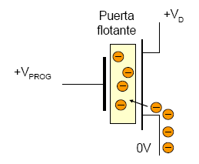
Memorias Flash ROM. Escritura
Se aplica una tensión alta positiva a la puerta de control que . contienen 0 y nada a las que tengan un 1.
Previamente se han borrado todas las celdas.
La carga se mantiene durante unos 100 años.
Se aplica Vprog lo
Suficientemente alto
para atraer electrones a
la puerta flotante.

Slide 8
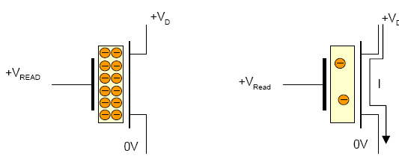
Memorias Flash ROM. Lectura
Se aplica tensión positiva a la puerta de control.
Si hay un ‘0’ (puerta cargada) esta tensión no es suficiente para . hacerlo conducir.
Si hay almacenado un ‘1’ (carga baja) esta tensión es suficiente
para hacerlo conducir.

Slide 9
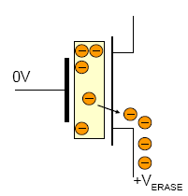
Memorias Flash ROM. Borrado
Las memorias Flash siempre se borran antes de volver a
ser programadas
Se aplica una tensión positiva a la fuente respecto de la puerta
de control.
La carga almacenada se elimina.

Slide 10
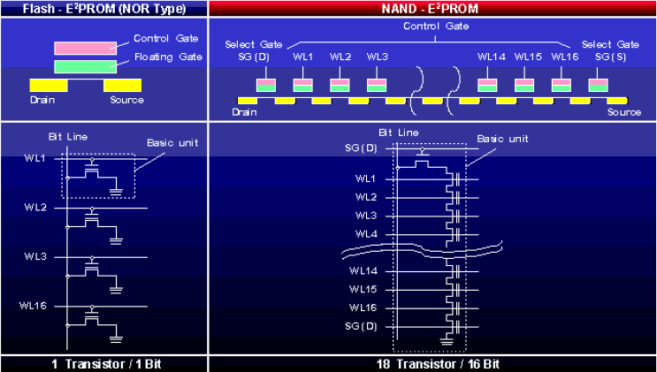
Memorias Flash ROM. Estructura
Comparativa entre la estructura de una celda NAND y una NOR

Slide 11
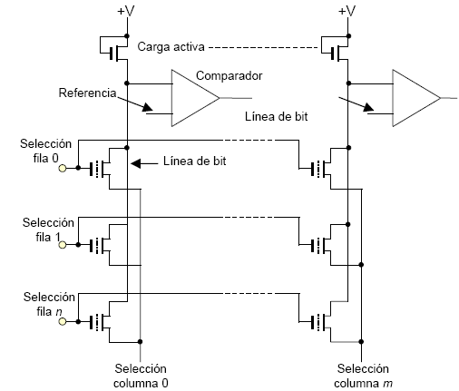
Memorias Flash ROM. Estructura
Sólo se accede a una línea en cada acceso.
Si el transistor tiene un ‘1’, conduce y la corriente provoca
caída de tensión en la carga activa.
La tensión se compara con . una de referencia.

Slide 12

Memorias Flash ROM. Comparación
Tipo memoria | Volátil | Alta densidad | Celda de un solo transistor | Reescribible en sma. Final
Flash | No | Si | Si | Si
SRAM | Si | No | No | Si
DRAM | Si | Si | Si | Si
ROM | No | Si | Si | No
EPROM | No | Si | Si | No
EEPROM | No | no | Si | Si

Slide 13
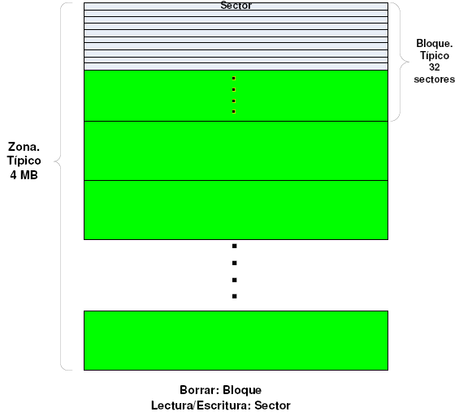
Memorias Flash. Organización
Los chips se dividen en bloques. (Típico 16KB)
Los bloques en sectores.(Típico 512B)
Unidad mínima de lectura/escritura = sector (página)
Unidad mínima de borrado= bloque.
Lo bloques se agrupan en zonas.

Slide 14
Memorias Flash. Control del desgaste
Las memorias flash son susceptibles de desgaste como consecuencia . de los ciclos de borrado y programación.
Algunos fabricantes incluyen tecnología para predecir y controlar ese . desgaste.
Cada zona tiene aprox. un 3% de bloques libres adicionales.
Es el pozo de borrado (Erase Pool).
Cuando se reescriben datos en una misma dirección lógica, el . firmware asigna los datos a un bloque vacío del pozo de borrado.
Al escribir en direcciones físicas distintas, el gasto se distribuye.
Cuando se detecta que un bloque ha llegado al final de su vida útil, el . firmware lo retira de la lista de bloques disponibles.

Slide 15
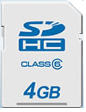
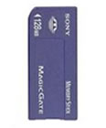


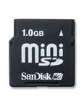
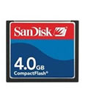
Tipos comerciales de Tarjetas Flash
Casi todas las memorias Flash son de tipo NAND.
Se encuentran comercialmente con distintos factores de forma:
SmartMedia
xD
Memory Stick
CompactFlash
MultiMedia Card
D (SecureDigital)

Slide 16
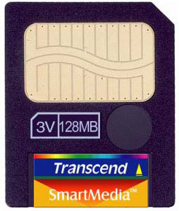
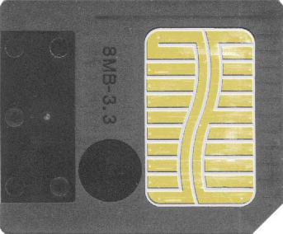
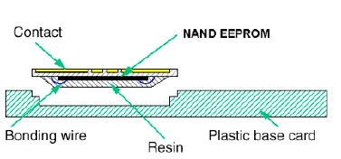
Tarjetas SmartMedia
La memoria SmartMedia es un tipo de tarjeta de memoria creada . por Toshiba y Samsung.
Su arquitectura está basada en los circuitos de memoria flash de . tipo NAND (EEPROM).
La memoria SM posee un tamaño muy reducido, (45,0 x 37,0 x . 0,76 mm) y pesa sólo 2 gramos.
Existen dos tipos de tarjeta SM con diferentes voltajes:
De 3,3 V poseen una muesca a la derecha
De 5 V poseen una muesca a la izquierda
El acceso a los datos se lleva a cabo mediante un chip con 22 . clavijas.
El tiempo de acceso de la memoria es de aproximadamente 25µs . para el primer acceso y ciclos de 50 ns para los siguientes.

Slide 17
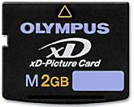
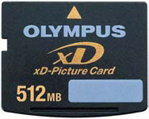

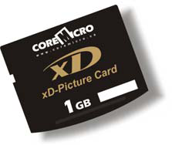
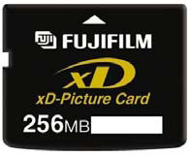
XD - Picture Card
Diseño propietario de Olympus.
Tamaño: 25x20x1,7mm - 850 mm3
Actualmente se las puede encontrar en 8 diferentes modelos: . 16MB, 32MB, 64MB, 128MB, 256MB, 512MB, 1GB y 2GB.
Uso exclusivo almacenamiento fotografías
Al ser una tarjeta propietaria solamente funciona con cámaras . Olympus y Fujifilm.
Puede ser utilizada por otros dispositivos utilizando adaptadores . provistos por el fabricante, los cuales posibilitan su uso como . disco USB o que pueda ser conectado a una computadora . portátil mediante un adaptador de tarjeta PCMCIA

Slide 18

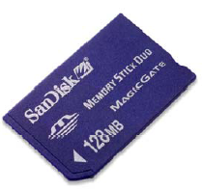

Tarjetas Memory Stick
Diseño propietario de Sony y Fujitsu.
Tamaño: 50x21,5x2,8mm - 3010 mm3
Buen tamaño y buenas prestaciones.
Versiones: Pro y Duo.
Capacidad hasta 2GB
Caras. Sony era prácticamente el único fabricante.
Posee la opción de bloquear el contenido evitando así que sea . borrado accidentalmente.

Slide 19
Tarjetas CompactFlash
Estándar de la industria. Introducido en 1994.
• Amplio soporte, especialmente en la fotografía profesional (posible larga vida).
• Las tarjetas CF tienen 50 pines y se adecuan a las especificaciones de ATA.
• Una CF se puede conectar a un adaptador pasivo de CF a PCMCIA con facilidad.
• Tres tipos de tarjetas: Tipo I Tipo II CF I/O

Slide 20
Tarjetas CompactFlash
CompactFlash Tipo I
Tamaño: 43x36x3,3mm _x0002_ Mitad de grosor de una
PCMCIA.
CompactFlash Tipo II
Tamaño: 43x36x3,3mm .
La CF tipo I entra en una ranura tipo II. Lo contrario no es cierto. Es la única diferencia.
La versión 2.0 de la especificación soporta tasas de hasta 16MB/s y capacidades de hasta 137GB.
La versión 3.0 y 4.0 soportan hasta 66MB/s. La CF 4.0
soporta IDE Ultra DMA para llegar a los 133MB/s
Tensión de 3,3V y 5V.

Slide 21
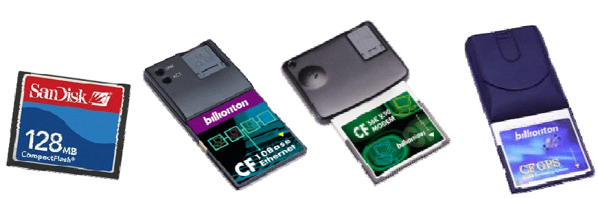
Tarjetas CompactFlash
CompactFlash I/O
Se utilizan para conectar dispositivos externos a los aparatos móviles.
Todo tipo de dispositivos: modem, Ethernet, Wi-Fi, Bluetooth, GSM/GPRS, USB, VGA, Radio, TV, lectores de códigos de barras, etc.

Slide 22
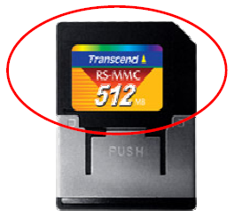
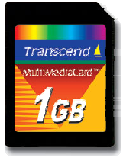
Tarjetas MultiMedia Card
Las tarjetas MMC son una especificación de una asociación de 14 empresas (Siemens, Hitachi y SanDisk entre ellas).
La organización data de 1998.
Las MMC son de pequeño tamaño: 32x24x1,4mm - 1075 mm3.
Nuevo formato para teléfonos móviles: RS-MMC (Reduced Size ultiMedia Card).
Tamaño:18x24x1,4mm

Slide 23
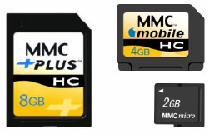


Tarjetas MultiMedia Card
En 2005 aparece una nueva especificación de las MMC, la 4.x y cambian de nombre:
Las tarjetas MMC se denominan ahora MMCplus.
La tarjetas RS-MMC (Reduced-Size MultiMediaCard) pasan a llamarse MMCmobile.
También aparecen las DVRSMMC o Dual Voltage RSMMC. Pueden trabajar a 3v ó 1,8v.
Aparece una nueva especificación, las MMCmicro de 14mm x 12mm x 1,1 mm. También pueden trabajar con doble voltaje.

Slide 24


MEMORIAS SD
(SECURE DIGITAL)

Slide 25

Tarjetas SD (SecureDigital)
En 1999 Toshiba, Matsushita y SanDisk establecen al Secure Digital Memory Card.
Es compatible con la MMC. Una ranura SD acepta tarjetas MMC.
• Las tarjetas SD incorporan una palanca de protección contra escritura.
• Tamaño similar a MMC: 32x24x2,1mm - 1596 mm3.
• Tienen incluida en hardware la protección de derechos de autor.
• Existe una especificación para dispositivos de entrada/salida a través de ranuras SD. SDIO.
Existe especificaciónes de menor tamaño(20x21,5x1,4mm): miniSD, microSD (11x15x1mm)

Slide 26
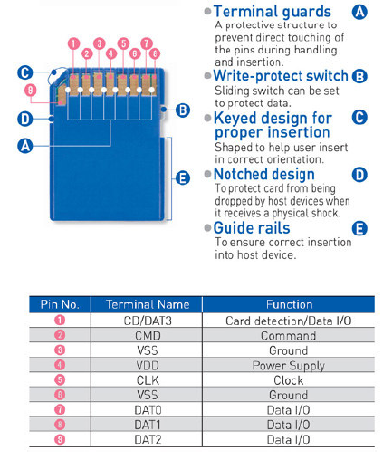
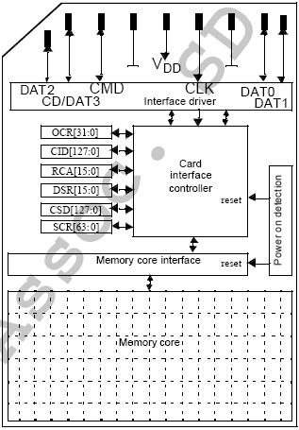

Tarjetas SD. Arquitectura interna
VSS1
VSS2

Slide 27
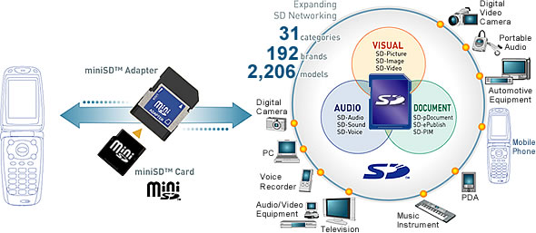
Tarjetas SD. Apertura de Estándares
El acuerdo de licencia actual para las tarjetas SD no permite
controladores de código abierto. Normalmente se desarrolla una envoltura de código abierto para un controlador SD de código cerrado disponible en una plataforma particular, o se utiliza un modo antiguo de MMC.
De esta manera los estándares de CompactFlash y los llaveros USB son estándares más abiertos, pueden ser implementados libremente, pero requieren costes de licencia por las marcas registradas y logotipos asociados.

Slide 28
Tarjetas SD. Características técnicas
Todas las SD soportan el modo MMC con una interfaz serie de cuatro cables (reloj, entrada serial, salida serial, selección de chip).
El modo MMC no proporciona acceso a las características de encriptación de las tarjetas SD y la documentación libre de SD no las describe.
Existen 3 modos de transferencia soportados por SD: Modo SPI (entrada separada serial y salida serial), Modo un-bit SD (separa comandos, canales de datos y un formato propietario de transferencia), Modo cuatro-bit SD (utiliza terminales extra más algunas terminales reasignadas) para soportar transferencias paralelas de cuatro bits.
Las tarjetas de baja velocidad soportan tasas de transferencia de hasta 400 kbits/s y modo de transferencia un-bit SD. Las tarjetas de alta velocidad soportan tasas de transferencia de hasta 100 Mbits/s en el modo de cuatro-bit y de hasta 25 Mbits/s en el modo un-bit SD.

Slide 29
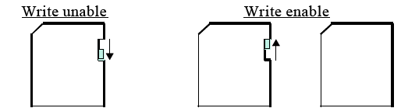
Tarjetas SD. Características técnicas
Alta velocidad de transferencia: 25 Mbytes/s
Voltaje de operación: 2’0 V-3’6 V.
Temperatura de operación: de -25ºC a 85ºC.
Durabilidad: > 1.000.000 horas.
Peso: 2 gr.
Capacidad: 32 MB, 64 MB, 128 MB, 256 MB, 512 MB, 1 GB, 2GB, 4GB.
Para la escritura y lectura de los datos en la SD se hacen por bloques de bytes, desde 1 hasta 512 bytes.
Interruptor de protección de escritura. (Al deslizar el interruptor hacia la parte inferior de la tarjeta de memoria SD, los datos quedarán protegidos. Al deslizarlo hacia la parte superior de la tarjeta, la protección de los datos quedará cancelada

Slide 30
Tarjetas SD. Protección de contenido.
Las SD incluyen CPRM (Content Protection for Recordable Media).
• La tarjeta incorpora revocación de claves y un área protegida.
• Cada tarjeta posee una clave única en una zona inaccesible excepto para la propia tarjeta.
• Los datos pueden ser leídos o escritos en el área protegida únicamente cuando se detecta un dispositivo externo apropiado.
Una revisión (copiando) desde un PC hacia una SD MemoryCard está restringida a 3 copias, acorde con la especificación SDMI.
Todos los productos SD-Audio cumplen con la SDMI (Secure Digital Music Initiative).
Los contenidos se descargan al PC. Están encriptados.
• Antes del check-out, el PC comprueba si la SD es legítima y la tarjeta comprueba si el PC es legítimo.
• Si correcto los dos, el contenido se encripta con la clave de la tarjeta y la clave asociada al contenido. La clave se almacena en la zona protegida.
• Los datos son accesibles, pero no desencriptables.
• Este esquema no afecta a datos sin derechos de autor.

Slide 31
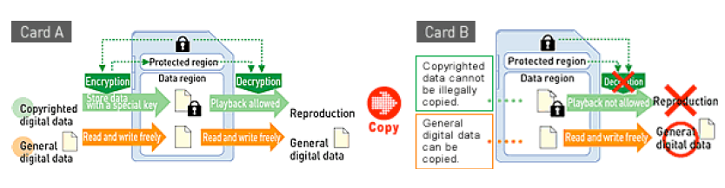
Tarjetas SD. Protección de contenido.

Slide 32
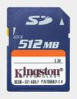
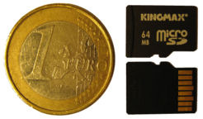
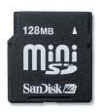

Tarjetas SD. Tipos de tarjetas MMC/SD.
Además de las tarjetas SD existen las miniSD y microSD. Se pueden utilizar en ranuras del mismo tamaño que MMC/SD/SDIO con un adaptador. Como las ranuras SD todavía tienen soporte para las tarjetas MMC, las variantes de MMC más pequeñas, que han evolucionado por separado, también son compatibles con los dispositivos que tienen soporte para SD.

Slide 33
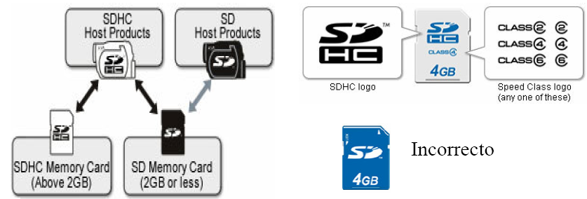
Tarjetas SD. Tipos de tarjetas MMC/SD.
Tarjetas SDHC (SD High Capacity)
Nueva especificación para construir tarjetas SD de mayor capacidad.
Las SD estándar llegan hasta los 2 GB. Las SDHC a partir de los 2 GB.
Cambian FAT16 por FAT32.
Compatibilidad:

Slide 34
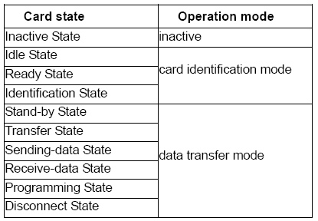

Tarjetas SD SecureDigital
Overview of Card States vs. Operation Modes

Slide 35
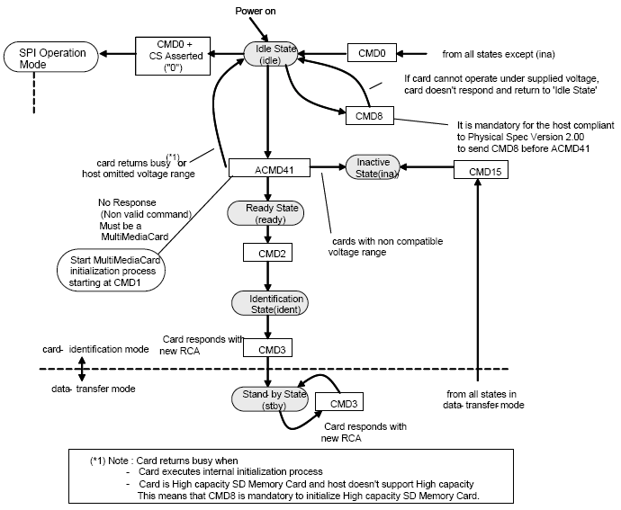
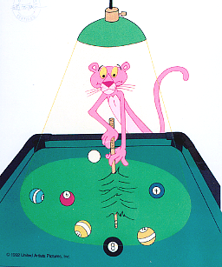
Tarjetas SD SecureDigital
State Diagram (card identification mode)

Slide 36
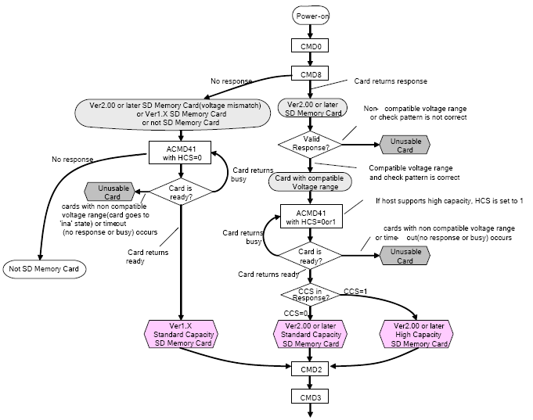

Tarjetas SD SecureDigital
Card Initialization and Identification Flow (SD mode)

Slide 37
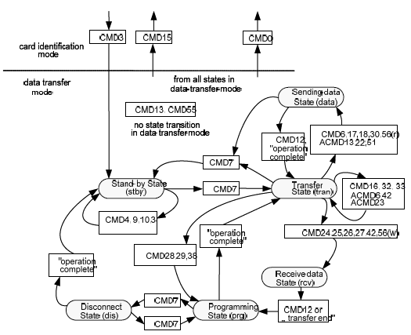
Tarjetas SD SecureDigital
SD Memory Card State Diagram (data transfer mode)

Slide 38
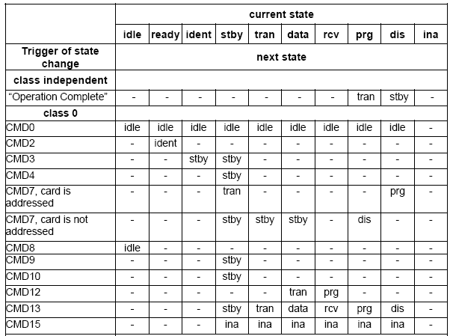

Tarjetas SD SecureDigital
Card State Transition Table
Table 4-28 defines the card state transitions dependant on the received command.

Slide 39
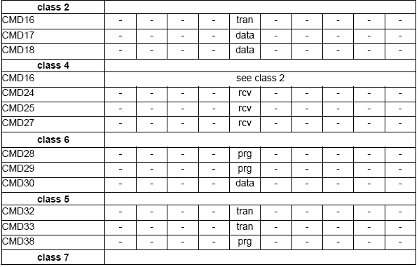

Tarjetas SD SecureDigital
Card State Transition Table

Slide 40
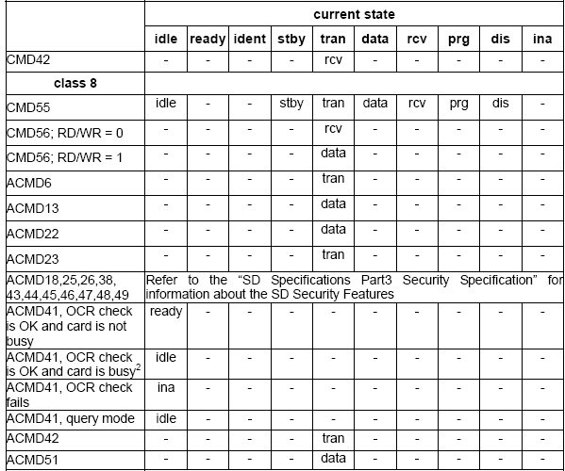
Tarjetas SD SecureDigital
Card State Transition Table

Slide 41
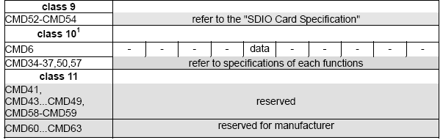

Tarjetas SD SecureDigital
Card State Transition Table
Note (1): Class 10 commands were defined in version 1.10
Note (2): Card returns busy in case of following.
- Card executes internal initialization process
Card is a High Capacity SD Memory Card and host does not support High Capacity
The state transitions of the SD Memory Card application-specific commands are given under Class 8, above.

Slide 42


TARJETAS SD….. SECURE DIGITAL
hggffgff

